Slide 1
Configurações e processos para o cálculo da 1ª parcela do 13º
Novembro

Slide 2
Parâmetros envolvidos no cálculo
Cadastros envolvidos no cálculo
Inclusão e Geração do Rdmake UPDVB131
Encargos e recolhimento de FGTS
Cálculo 13º 1ª Parcela
Consulta cálculo
Médias
Rescisão após cálculo da 1ª parcela
Pagamento de 1ª parcela de 13º nas férias no mesmo mês do calculo do roteiro 131
Relatórios – Recibo e folha de pagamento/ficha financeira/provisão
Contabilização
14. Fechamento
15. Fontes e tabelas envolvidas
16. Documentação
HOJE VAMOS FALAR SOBRE

Slide 3
02
Parâmetros envolvidos no cálculo

Slide 4
Parâmetros envolvidos nos cálculos
MV_MEDDIRE: Calcular as médias sobre meses de direito. (S ou N)
http://tdn.totvs.com.br/pages/releaseview.action?pageId=224112471
S - Total das médias / avos de direito.
Com a opção S sistema ignora o cadastro de sindicato e configuração de verbas. Irá pagar integral os meses trabalhados pelo funcionário.
N - Total das médias /12 * avos de direito
Com a opção N sistema utiliza definição de sindicato e verbas. Paga conforme definido nestes cadastros ou então por 12 meses conforme CLT.
MV_M13ANOC: Define se utiliza somente as verbas do ano corrente para cálculo da Média de 13º salário. (1-Sim) e (2-Nao)
http://tdn.totvs.com.br/pages/viewpage.action?pageId=233763738
Por padrão para cálculo das médias de 13º salário, o sistema utiliza, como mês inicial, o mês de janeiro do ano corrente, ou o mês da admissão do funcionário quando este tiver sido admitido no ano corrente. Opção 1.

Slide 5

Parâmetros envolvidos nos cálculos
MV_ARRED13 – Este parâmetro não é mais utilizado na versão 12. O id de arredondamento é o 0026
Para que o sistema faça o arredondamento no cálculo no grupo de perguntas, existe a pergunta Arredondamento? deverá informar Sim, caso queira que tenha arredondamento.
MV_TCFD131 – 1ª. PARCELA
http://tdn.totvs.com/pages/releaseview.action?pageId=234617374
MV_COMISSA: Para comissionados, no cálculo das medias informar a quantidade das maiores comissões dos últimos 12 meses trabalhados. Sistema irá apurar os maiores meses de acordo com o parâmetro. Exemplo neste parâmetro tem o conteúdo de 10 (meses) sistema irá apurar as maiores médias dos 10 meses. Somente referente ao id 0165
http://tdn.totvs.com/pages/releaseview.action?pageId=224112520
Mnemônico
Somente para o complemento da 2ª parcela
O mnemônico P_INCCOMPL permite considerar verbas de valor que incorporam ao salário no roteiro FOL para o cálculo do complemento da 2ª parcela do 13º.
http://tdn.totvs.com/pages/releaseview.action?pageId=325849943
http://tdn.totvs.com/display/public/PROT/1960006+DRHPAG-11316+DT+Medias+13

Slide 6
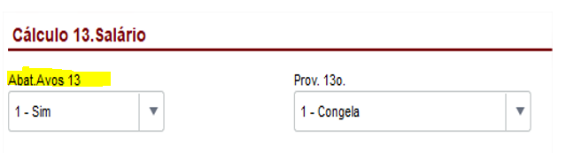
Parâmetros envolvidos nos cálculos
MV_ABATAFA: na versão 12 este parâmetro não é mais utilizado. Sendo assim a configuração necessária para o abatimento dos avos conforme o afastamento estará nos Tipos de ausências, tabela RCM, “RCM_DECIMO

Slide 7
03
Cadastros envolvidos no cálculo

Slide 8
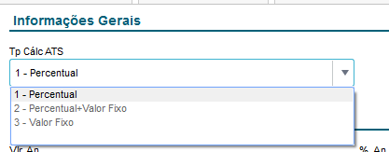
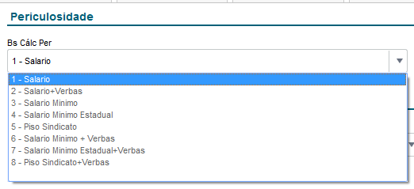
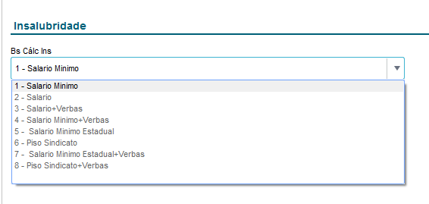
Cadastros envolvidos no calculo
Cadastro de sindicatos
Atualização / cadastro sindicato
Rotina: GPEA340
Tabelas: RG4 e RCE
A tabela RG4 contém alterações realizadas na tabela RCE
Na versão 12 as configurações dos adicionais (adicional tempo de serviço, insalubridade, periculosidade) são parametrizadas neste cadastro.
  “

Slide 9
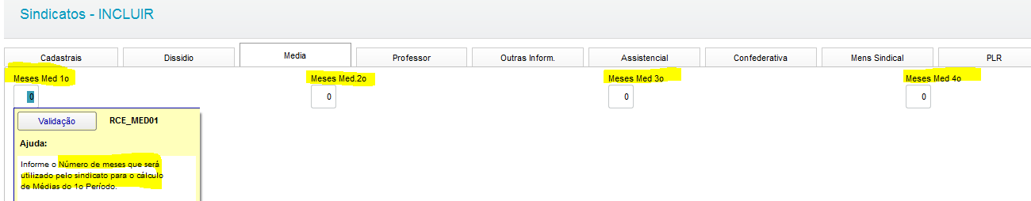
Cadastros envolvidos no calculo
Cadastro sindicato
Aba médias
Este campo é utilizado para médias, conforme a configuração do parâmetro MV_MEDDIRE,
caso esteja com o conteúdo 0 sistema busca informação do cadastro de verbas, aba médias.

Slide 10
Cadastros envolvidos no calculo
Cadastro tipos de ausências
Atualização / Definição de cálculo / tipos de ausências
Tabela: RCM
Rotina: GPEA430
http://tdn.totvs.com/pages/viewpage.action?pageId=286496239
Nesta tabela são configurados todos os tipos de ausências, estabelecendo como deverá ser realizado o cálculo de férias, 13º salário e PLR, pagamento de encargos etc.
Os parâmetros MV_ABATAFA, MV_PDCALAC, MV_PFCALAC, MV_PFCALAD, MV_PDCADOC, MV_TCONGAF se transformaram em campos.
  “

Slide 11
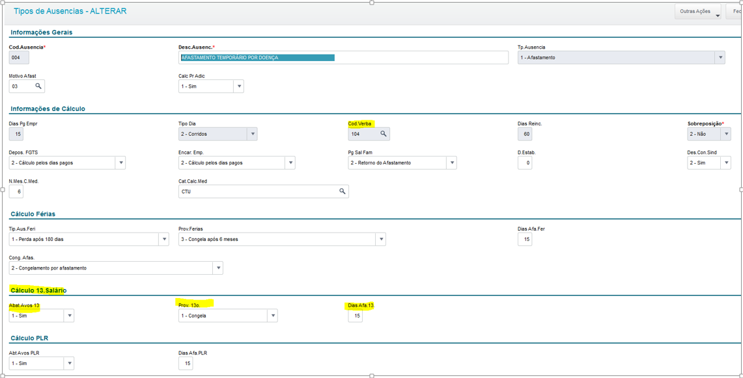
Cadastros envolvidos no calculo
Exemplos
Verba 104 tem como identificador 0041 auxilio enfermidade

Slide 12
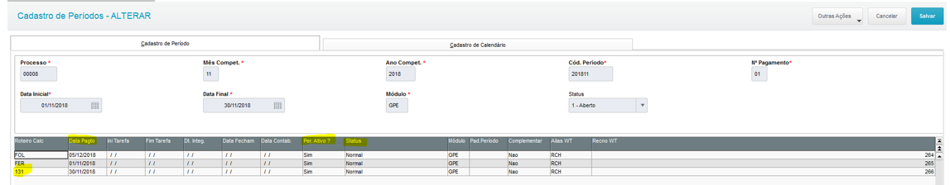
Cadastros envolvidos no calculo
Cadastro de períodos
Atualização / Definição de cálculo / Períodos
Rotina: GPEA400
Tabelas envolvidas: RFQ, RCH, RCF, RCG
Para o cálculo do 13º salário é importante incluir o roteiro 131 (primeira parcela) para conseguir calcular a primeira parcela.
Não é necessário integrar com a folha de pagamento.
No caso será realizado somente o fechamento do roteiro, como realizado nos demais roteiros (FOL, ADI etc.)

Slide 13
Cadastros envolvidos no calculo
Cadastro de beneficiários
Atualização / Funcionário / Beneficiário
Rotina: GPEA280
Tabela: SRQ
Caso a empresa desconte do funcionário a pensão na primeira parcela é importante que no campo RQ_VERB131 “Verba 1º 13º” tenha uma verba informada, esta verba não pode ter identificador de cálculo e não pode ser a mesma que informada no campo RQ_VERB132 “Verba 2º 13º”
As verbas que compõe o cálculo de décimo terceiro têm que estar com sim para o campo pensão.

Slide 14
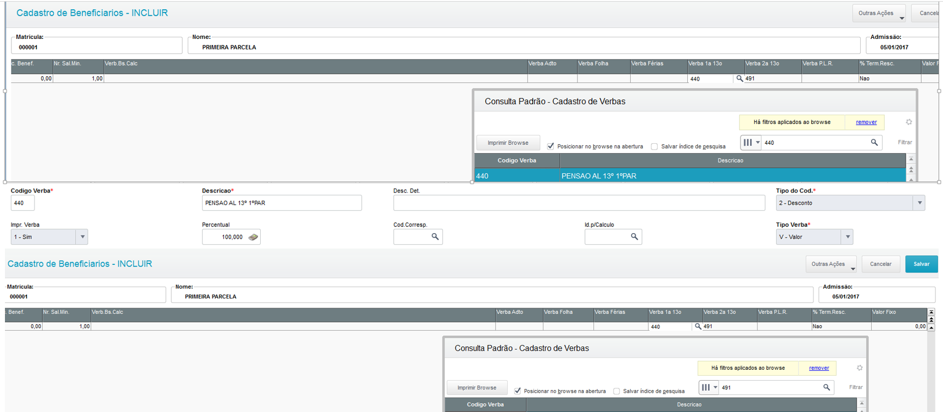
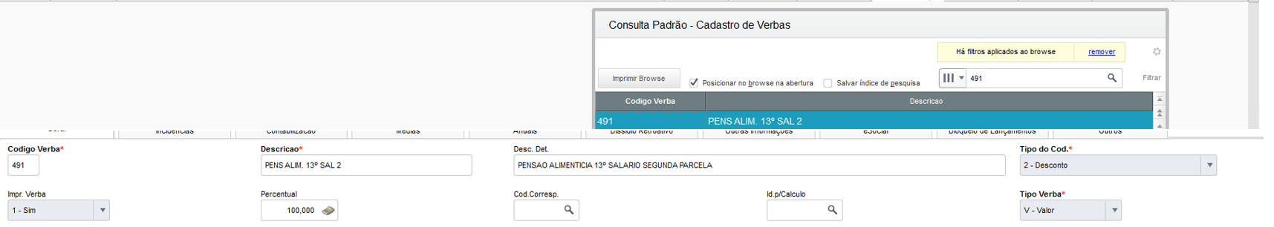
Cadastros envolvidos no calculo

Slide 15
Cadastros envolvidos no calculo
Cadastro de verbas
Atualização / Definição de cálculo / verbas
Rotina: GPEA040
Tabela: SRV
Identificadores de cálculo de 13º
Id 0678 “Liquido 1ª Parc. 13º Sal.”
Id 0022 “1ª Parc. 13º Sal. “
Id 0108 “Base FGTS 13º Salário”
Id 0109 “Valor FGTS 13º Salario”
Id 0023 “Desconto antecipado 13º” Incidência correta: não para o campo FGTS e Sim para ref. 13º (Obs. Este identificador na versão 11 servia como código correspondente quando se pagava a primeira parcela fora da folha de pagamento)
Id 0025 “Desconto insuficiência de saldo 13º”
Id 0026 “Arredondamento provento 13º”
Id 0029 “Desconto arredondamento 13º”
Id 0030 “Provento insuficiência de saldo 13º”
Id 0268 “Adiant. 1º Parcela de 13o Salario Provisão”
Os identificadores de cálculo envolvidos no cálculo deverão ter incidência Sim para 13º. Salário.

Slide 16
Cadastros envolvidos no calculo
Cadastro de verbas - Inclusão de novos identificadores de cálculo (novo)
Houve inclusão de novos identificadores de cálculo e separação dos adicionais e das médias da 1ª parcela do 13º (alteração realizada no mês setembro de 2018) por causa do eSocial.
http://tdn.totvs.com/pages/releaseview.action?pageId=403745443
Id | Descrição | Observação
1628 | Total de Medias em Valor 1ª Parcela. | Irá conter o valor da média em valor do 13º salário relativo aos avos da 1ª parcela. Para facilitar o cadastro, copiar as incidências da verba de ID de cálculo 0022.
1629 | Total de Medias em Horas 1ª Parcela | Irá conter o valor da média em horas do 13º salário relativo aos avos da 1ª parcela. Para facilitar o cadastro, copiar as incidências da verba de ID de cálculo 0022.
1630 | ATS 13. Salário 1ª Parcela | Irá conter o valor do adicional por tempo de serviço relativo aos avos da 1ª parcela. Para facilitar o cadastro, copiar as incidências da verba de ID de cálculo 0022.
1631 | ATS 13. Salário sobre verbas 1ª Parcela | Irá conter o valor do adicional por tempo de serviço sobre verbas relativo aos avos da 1ª parcela. Para facilitar o cadastro, copiar as incidências da verba de ID de cálculo 0022.
1632 | Periculosidade 13. Salario 1ª Parcela | Irá conter o valor do adicional de periculosidade relativo aos avos da 1ª parcela. Para facilitar o cadastro, copiar as incidências da verba de ID de cálculo 0022.
1633 | Periculosidade 13. Salario sobre verbas 1ª Parcela | Irá conter o valor do adicional de periculosidade sobre verbas relativo aos avos da 1ª parcela. Para facilitar o cadastro, copiar as incidências da verba de ID de cálculo 0022.
1634 | Insalubridade 13. Salario 1ª Parcela | Irá conter o valor do adicional de insalubridade relativo aos avos da 1ª parcela. Para facilitar o cadastro, copiar as incidências da verba de ID de cálculo 0022.
1635 | Insalubridade 13. Salario sobre verbas 1ª Parcela | Irá conter o valor do adicional de insalubridade sobre verbas relativo aos avos da 1ª parcela. Para facilitar o cadastro, copiar as incidências da verba de ID de cálculo 0022.
1636 | Adicional Cargo de Confiança 13.Salário 1ª Parcela | Irá conter o valor do adicional por cargo de confiança relativo aos avos da 1ª parcela. Para facilitar o cadastro, copiar as incidências da verba de ID de cálculo 0022.
1637 | Adicional Transferência 13.Salário 1ª Parcela | Irá conter o valor do adicional por transferência relativo aos avos da 1ª parcela. Para facilitar o cadastro, copiar as incidências da verba de ID de cálculo 0022.

Slide 17
Cadastros envolvidos no calculo
http://tdn.totvs.com/pages/viewpage.action?pageId=425435514
1639 | Total de Medias em Valor Maternidade 1ª Parcela | Irá conter o valor da média em valor do 13º salário relativo aos avos adquiridos durante a licença maternidade. Para facilitar o cadastro, copiar as incidências da verba de ID de cálculo 0022;
1640 | Total de Medias em Horas Maternidade 1ª Parcela | Irá conter o valor da média em horas do 13º salário relativo aos avos adquiridos durante a licença maternidade. Para facilitar o cadastro, copiar as incidências da verba de ID de cálculo 0022;
1641 | ATS 13. Salário Maternidade 1ª Parcela | Irá conter o valor do adicional por tempo de serviço relativo aos avos adquiridos durante a licença maternidade. Para facilitar o cadastro, copiar as incidências da verba de ID de cálculo 0022;
1642 | ATS 13. Salário sobre verbas Maternidade 1ª Parcela | Irá conter o valor do adicional por tempo de serviço sobre verbas relativo aos avos adquiridos durante a licença maternidade. Para facilitar o cadastro, copiar as incidências da verba de ID de cálculo 0022;
1643 | Periculosidade 13. Salario Maternidade 1ª Parcela | Irá conter o valor do adicional de periculosidade relativo aos avos adquiridos durante a licença maternidade. Para facilitar o cadastro, copiar as incidências da verba de ID de cálculo 0022;
1644 | Periculosidade 13. Salario sobre verbas Maternidade 1ª Parcela | Irá conter o valor do adicional de periculosidade sobre verbas relativo aos avos adquiridos durante a licença maternidade. Para facilitar o cadastro, copiar as incidências da verba de ID de cálculo 0022;
1645 | Insalubridade 13. Salario Maternidade 1ª Par | Irá conter o valor do adicional de insalubridade relativo aos avos adquiridos durante a licença maternidade. Para facilitar o cadastro, copiar as incidências da verba de ID de cálculo 0022;
1646 | Insalubridade 13. Salario sobre verbas Maternidade 1ª Parcela | Irá conter o valor do adicional de insalubridade sobre verbas relativo aos avos adquiridos durante a licença maternidade. Para facilitar o cadastro, copiar as incidências da verba de ID de cálculo 0022;
1647 | Adicional Cargo de Confiança 13.Salário Maternidade 1ª Parcela | Irá conter o valor do adicional por cargo de confiança relativo aos avos adquiridos durante a licença maternidade. Para facilitar o cadastro, copiar as incidências da verba de ID de cálculo 0022;
1648 | Adicional Transferência 13.Salário Maternidade 1ª Parcela | Irá conter o valor do adicional por transferência relativo aos avos adquiridos durante a licença maternidade. Para facilitar o cadastro, copiar as incidências da verba de ID de cálculo 0022;

Slide 18
Cadastros envolvidos no calculo
Caso a empresa já tenha pago a primeira parcela, roteiro 131 no decorrer do ano, deverá realizar o ajuste rodando o rdmake UPDVB131 que irá efetuar o processamento de todos os funcionários conforme filtro definido na geração (filial, matrícula e período de/até) para atualizar a tabela de histórico SRD, campo RD_PD, com a execução da instrução UPDATE, efetuando um de/para.
Para a utilização da rotina, deverá ser efetuado a inclusão manual no menu do módulo SIGAGPE, cadastrando o item como função de usuário.
Ao término do processamento, o log de ocorrências irá listar os funcionários que foram alterados.
Aviso
O rdmake somente deverá ser executado se já foi efetuado o cálculo da 1ª parcela do 13º(roteiro 131) salário nos meses anteriores pois efetua atualização do histórico de movimentos.
Caso os valores estejam na SRC deverá realizar o recalculo.
O rdmake NÃO atualiza valores, referência e/ou outras informações dos registros nem cria registros; apenas irá alterar o código da verba (campo RD_PD) dos registros existentes.
https://centraldeatendimento.totvs.com/hc/pt-br/articles/360016022432

Slide 19
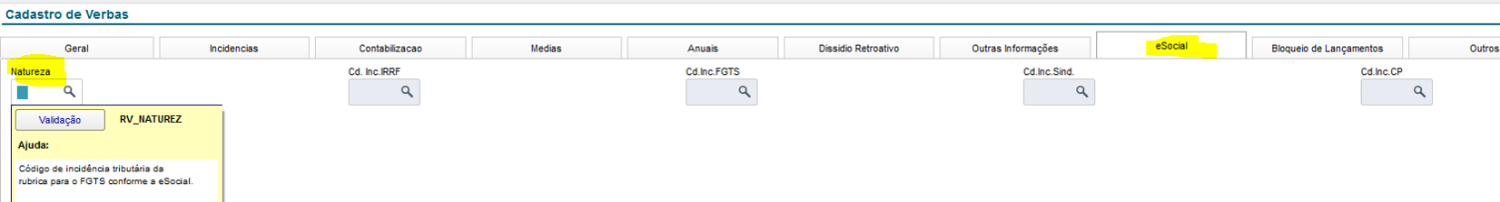
Cadastros envolvidos no calculo
Cadastro de Verbas - aba eSocial (novo)
Lembrando que é necessário a configuração das verbas para o eSocial (aba eSocial), está configuração é determinante para o sistema gerar ou não encargos.
Campo Natureza “RV_NATUREZ” ao preencher o sistema irá habilitar os demais campos.
No link http://tdn.totvs.com/pages/releaseview.action?pageId=403745443, existe orientação quanto a configuração das verbas.
Para primeira parcela a Natureza que será utilizada é 5504 e para segunda 5001
Está orientação é encontrada na documentação do e-social Tabelas do eSocial.
Site: http://portal.esocial.gov.br/
Documentação: http://portal.esocial.gov.br/institucional/documentacao-tecnica

Slide 20
04
Inclusão Rdmake UPDVB131

Slide 21
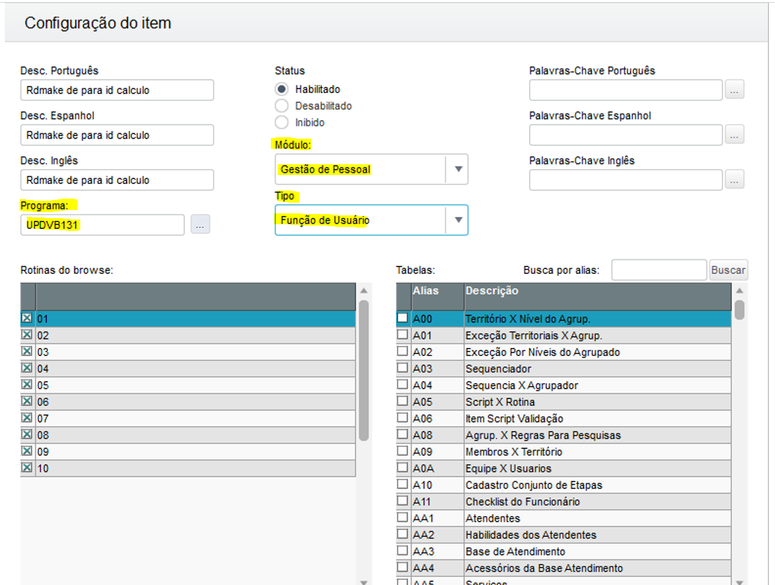
Inclusão Rdmake UPDVB131
Inclusão Rdmake UPDVB131 (novo)
Ir no módulo do SIGACFG (configurador)
Ambiente / Cadastro / Menu
E realizar a inclusão deste Rdmake.
Deverá ser incluído como função de Usuário.
  “

Slide 22
05
Geração Rdmake UPDVB131

Slide 23
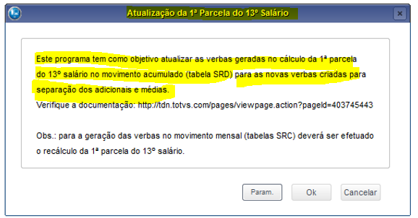
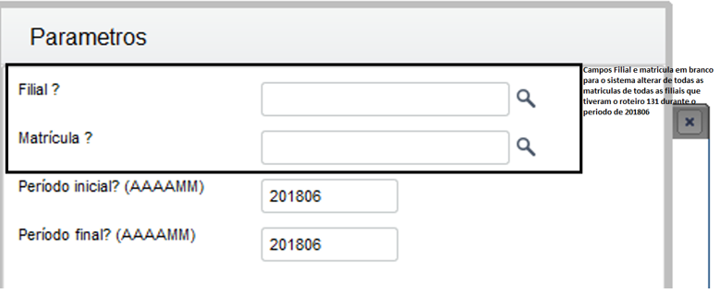
Geração Rdmake UPDVB131
Geração Rdmake UPDVB131
Dentro do módulo de Gestão de Pessoal, localizar no Menu onde foi incluído este Rdmake.
Atenção: O rdmake somente deverá ser executado se já foi efetuado o cálculo da 1ª parcela do 13º (roteiro 131) salário nos meses anteriores, pois efetua atualização do histórico de movimentos

Slide 24
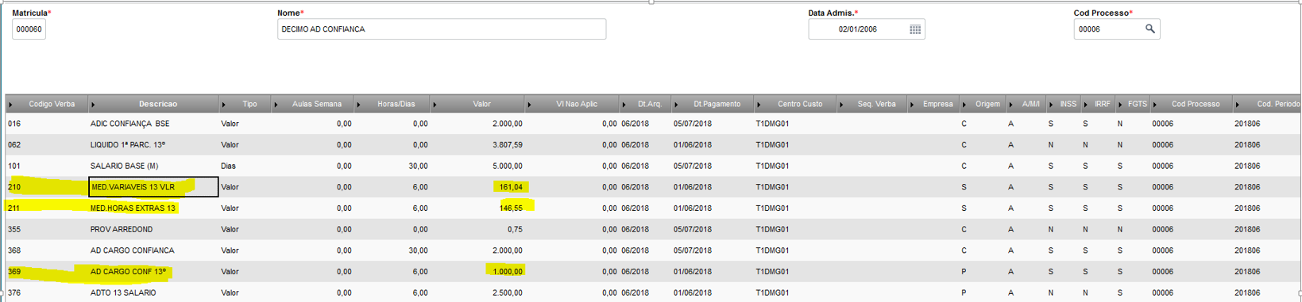
Geração Rdmake UPDVB131
Geração Rdmake UPDVB131
Tabela SRD – acumulado
Verba 210 id 0123
Verba 211 id 0124
Verba 369 id 1294
  “

Slide 25
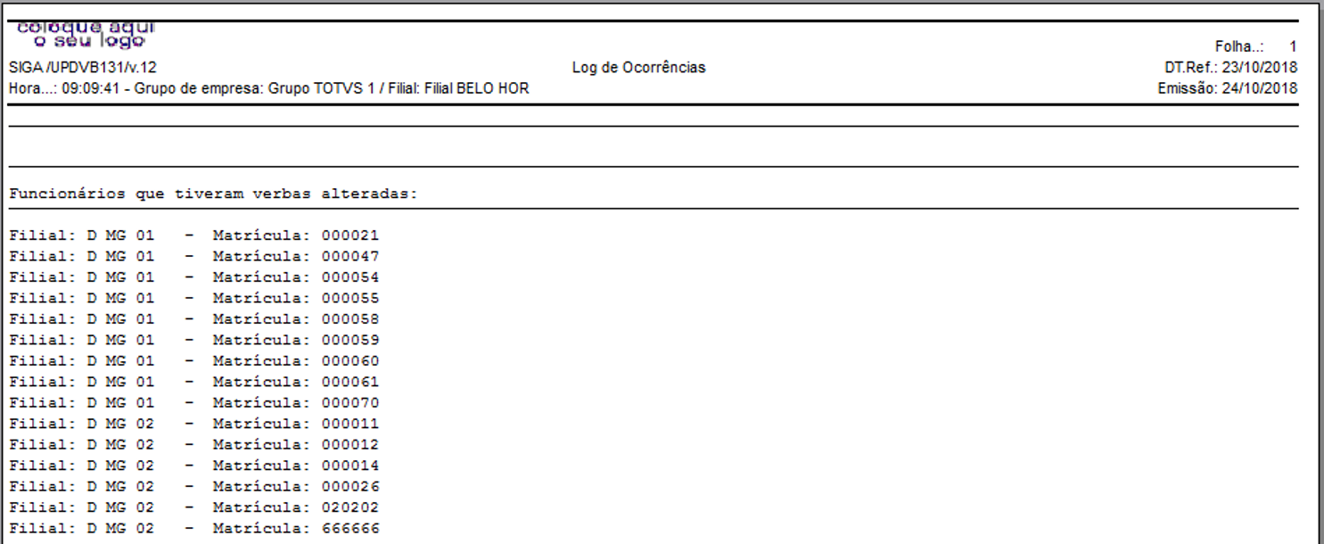
Geração Rdmake UPDVB131
Geração Rdmake UPDVB131
Após gerar sistema irá gerar um log informando as matriculas que foram alteradas.

Slide 26
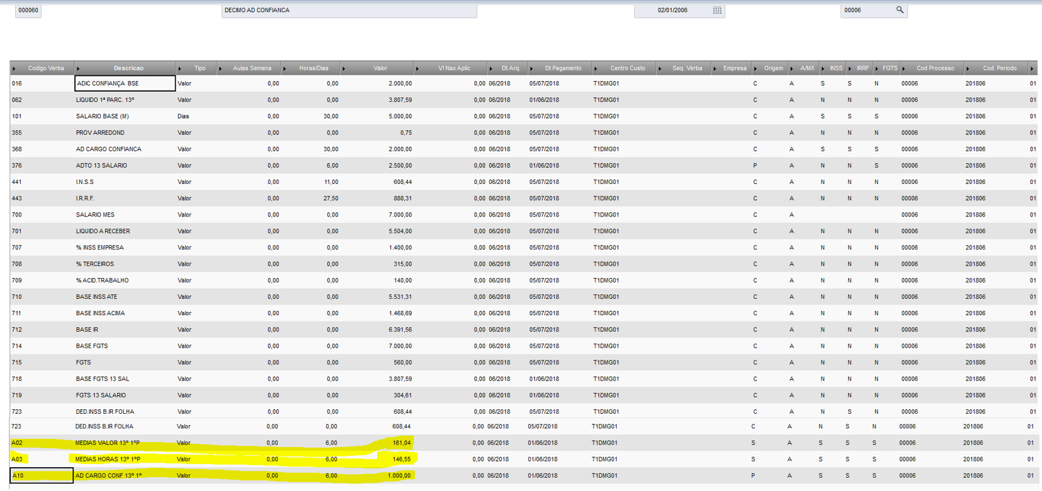
Geração Rdmake UPDVB131
Geração Rdmake UPDVB131
Acumulado, tabela SRD, após geração
Verba A02 id 1628
Verba A03 id 1629
Verba A10 id 1636

Slide 27
06
Encargos e Recolhimento de FGTS

Slide 28
Encargos e recolhimento de FGTS
Encargos e recolhimentos de FGTS.
A primeira parcela não existe recolhimento de encargos e descontos relativos a INSS e IRRF, por exemplo % parte empresa, terceiros, acidente de trabalho, IRRF e INSS dos segurados.
O único encargo que é recolhido sobre a 1º Parcela é o FGTS.
O FGTS é recolhido juntamente com a SEFIP do mês (folha de pagamento), no campo “Rem. 13º”.
https://centraldeatendimento.totvs.com/hc/pt-br/articles/360015781712
Atenção: nos casos de afastamento do tipo “O” acidente de trabalho e/ou “R” serviço militar o empregado não recebe o 13º se ainda estiver afastado ou irá receber proporcional, mas o FGTS será completo de acordo com a data de admissão.
  “

Slide 29
07
Cálculo 1ª parcela

Slide 30
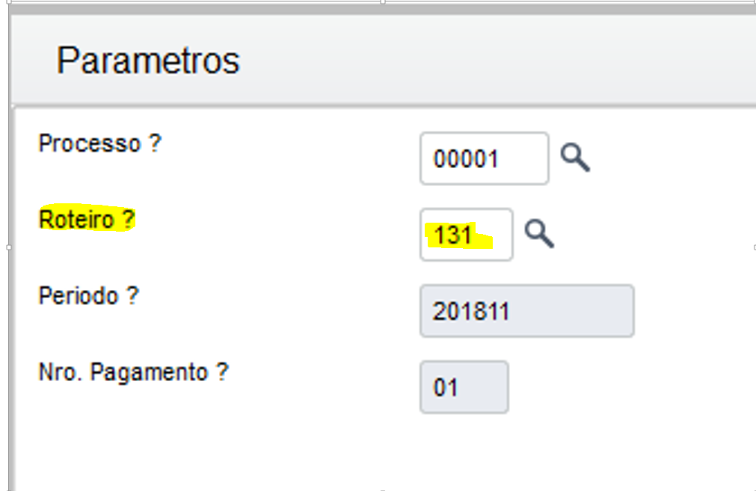
Cálculo 13º 1ª Parcela
Parâmetros do cálculo da primeira parcela do 13º salário
Para a realização do cálculo, deve-se ir na rotina: Miscelânea / Cálculos / Por roteiro
Rotina: GPEM020.
No campo Roteiro deve-se escolher a opção 131

Slide 31
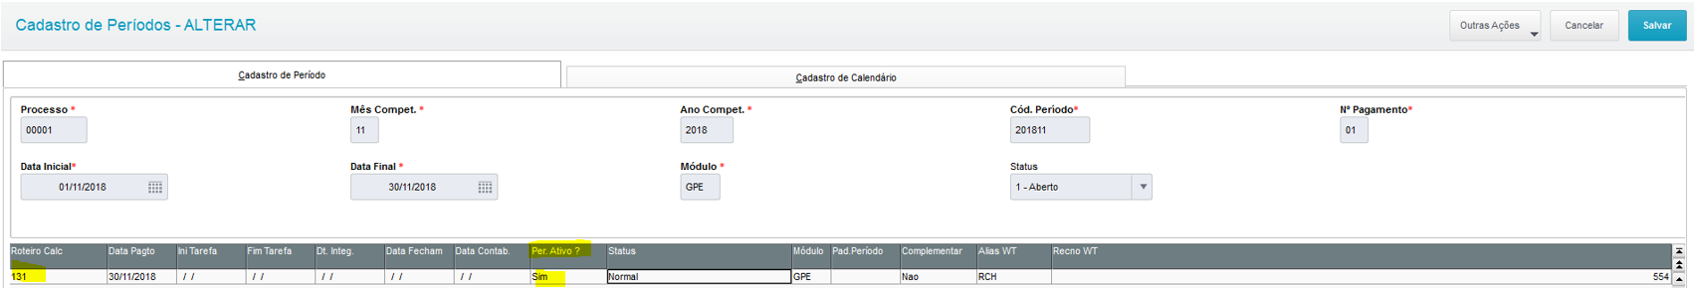
Cálculo 13º 1ª Parcela
Se não estiver aparecendo o roteiro deverá verificar o cadastro de períodos o campo “Per Ativo”, caso esteja com o conteúdo “não”, sistema não irá apresentar o roteiro, precisa alterar para “sim”

Slide 32
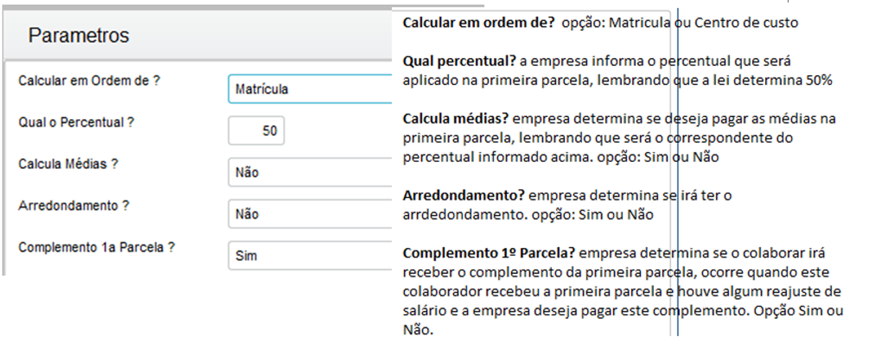
Cálculo 13º 1ª Parcela
Após confirmar sistema irá apresentar a tela dos parâmetros específicos do cálculo 13º

Slide 33
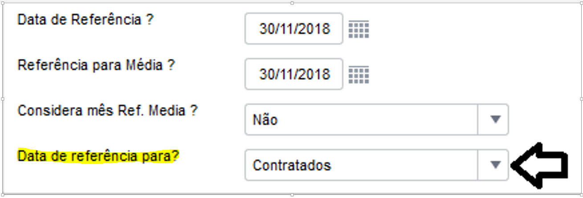
Cálculo 13º 1ª Parcela
Após confirmar sistema irá apresentar a tela dos parâmetros específicos do cálculo 13º
http://tdn.totvs.com/pages/releaseview.action?pageId=382545244
As opções do campo Data de referência para?
1 – (Todos): Para todos os funcionários.
2 – (Contratados): Para os funcionários admitidos no ano. Quando selecionada a opção 2, para os funcionários com mais de um ano
será considerada a data 31/12/ano
Ao informar a Data de Referência? 30/11/2018 e na pergunta Data de referência para? Contratados, sistema irá considerar para os admitidos no ano os avos até 30/11/2018 e para os funcionários admitidos antes de 15/01/2018 sistema irá considerar 12/12 avos.
Ao informar a Data de Referência? 30/11/2018 e na pergunta Data de referência para? Todos, o sistema irá utilizar a data de referência para obtenção dos avos de todos os funcionários (como realizado nos anos anteriores). Com esta data o sistema irá considerar para os empregados com mais de um ano 11/12 avos, pois a data de referência está 30/11 se houve empregados admitidos com data superior a 16/01/2018 sistema irá considerar os avos até esta data informada.

Slide 34
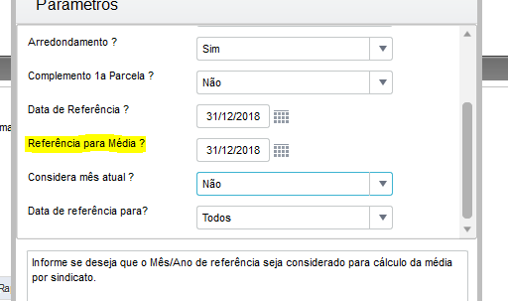
Cálculo 13º 1ª Parcela
Na pergunta Referência para Média? Se a data informada for 30/11/2018 o sistema irá apurará as médias até o mês 11/2018.
Para considerar as médias 12/12 avos o campo Referência para Média? Deverá ficar com data de 31/12/2018, mesmo que seja o pagamento da primeira parcela.
https://centraldeatendimento.totvs.com/hc/pt-br/articles/360016125111
https://centraldeatendimento.totvs.com/hc/pt-br/articles/360015352092

Slide 35
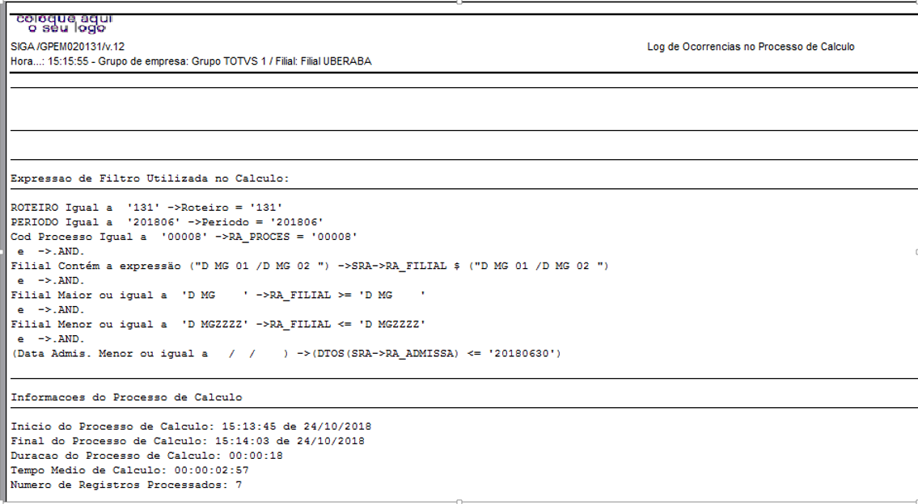
Cálculo 13º 1ª Parcela
Após confirmar os parâmetros e o sistema executar o cálculo sistema irá gerar o log de ocorrências no processo de cálculo.

Slide 36
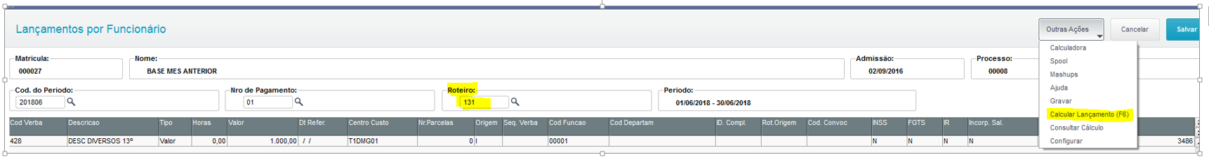
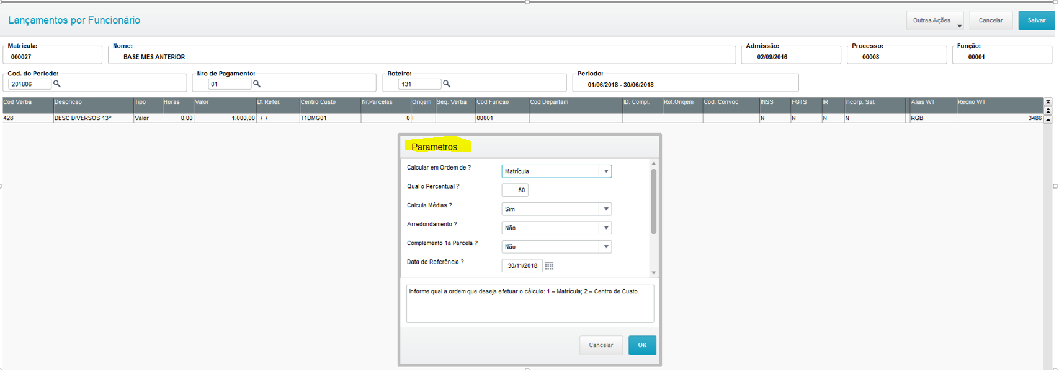
Cálculo 13º 1ª Parcela
É possível também realizar o cálculo individual
Ao dar F6 no lançamento por funcionário na tabela RGB roteiro 131, sistema irá apresentar os parâmetros do cálculo do 13º.(novo)
Documentação: http://tdn.totvs.com/display/public/PROT/3129553+DRHPAG-18156+DT+Calculo+131

Slide 37
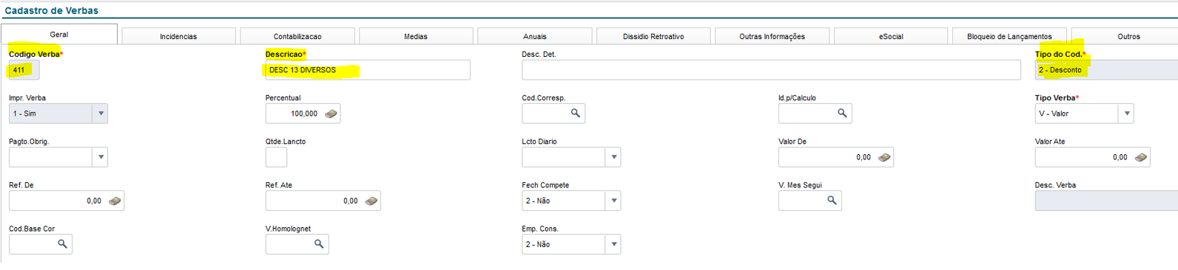
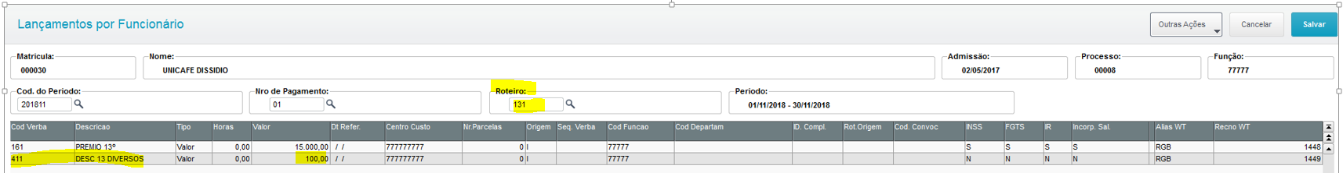
Cálculo 13º 1ª Parcela
Outros descontos no cálculo da primeira parcela
Descontos na primeira parcela
Caso a empresa tenha que realizar algum desconto na primeira parcela, a verba de desconto terá que estar com Sim para referente a 13º, deverá ser informado no roteiro 131 na tabela RGB (lançamento por funcionário). Sistema irá considerar esta verba ao montar o liquido.
Tabela RGB

Slide 38
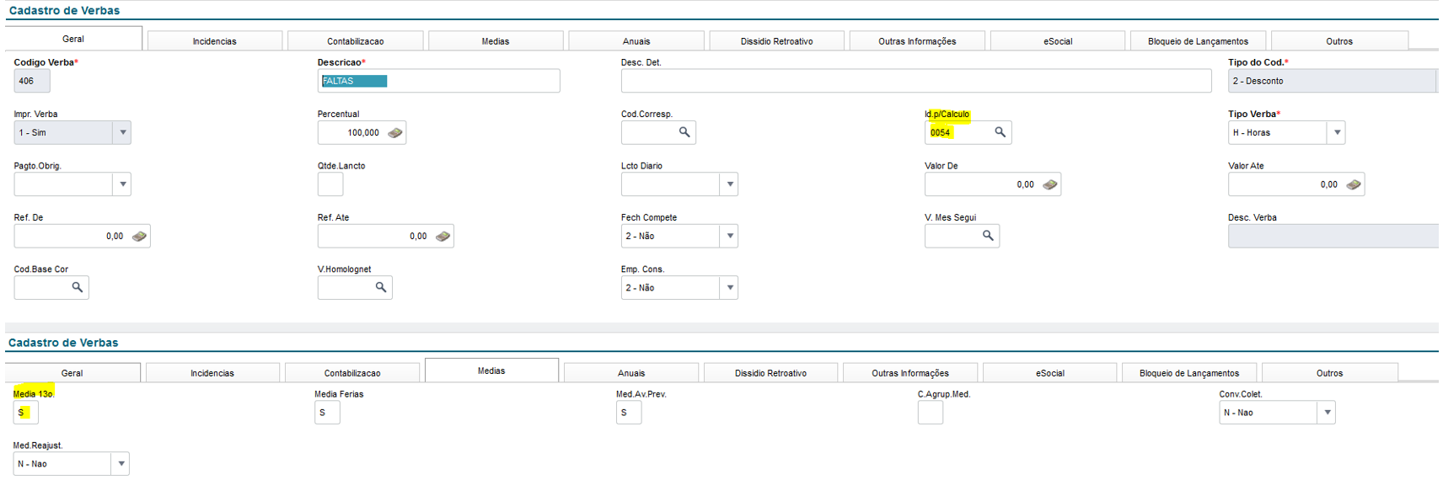
Cálculo 13º 1ª Parcela
Descontos na primeira parcela
Faltas
A verba de Falta (Id 0054, 0203 e 0242) somente será abatida do valor de 13º salário se estiver com SIM para Média de 13º salário (Cadastro de Verbas – Aba Médias) e a mesma deverá constar nos acumulados (SRD) em dias com número igual ou superior à 15.
Sistema não irá considerar verbas de faltas lançadas na RGB para o cálculo do 13º da primeira parcela, para considerar esta verba tem que estar no acumulado, tabela SRD.

Slide 39
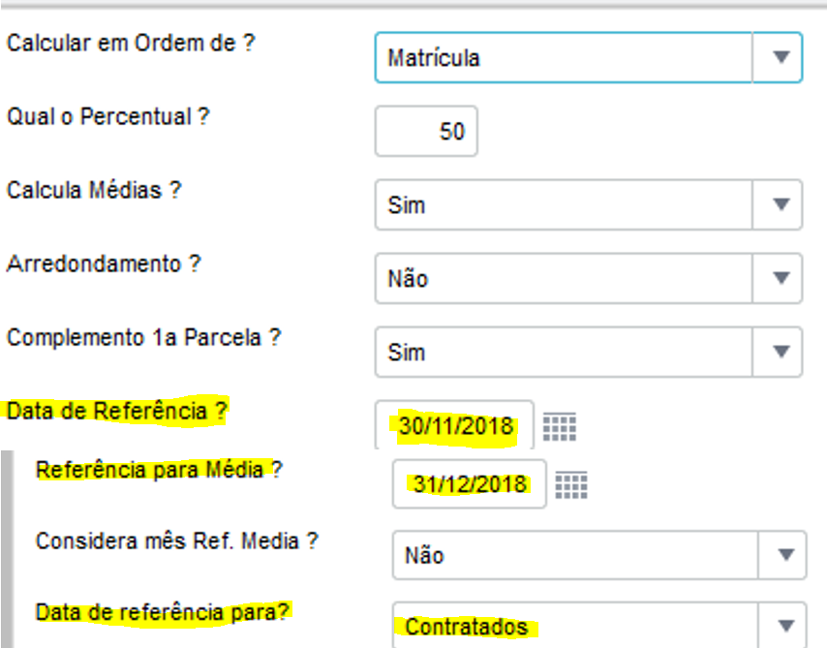
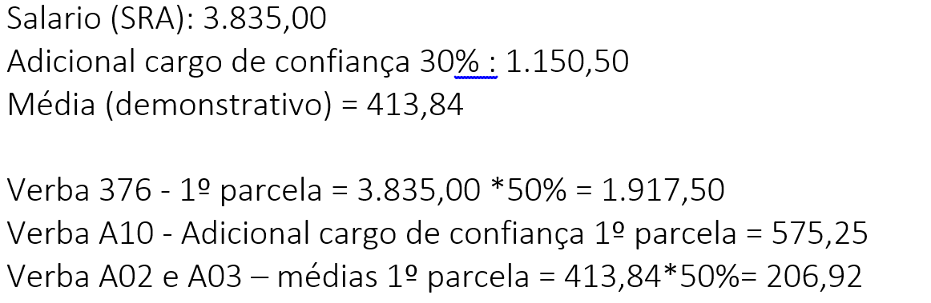
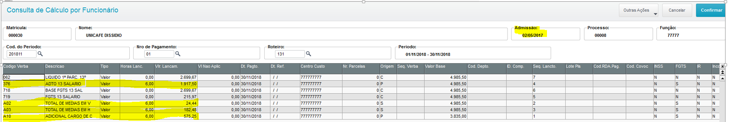
Cálculo 13º 1ª Parcela
Exemplo de cálculo da 1ª Parcela
Calculo para empregado com médias e adicional de cargo de confiança incorporando salario
Parâmetros geração do calculo

Slide 40
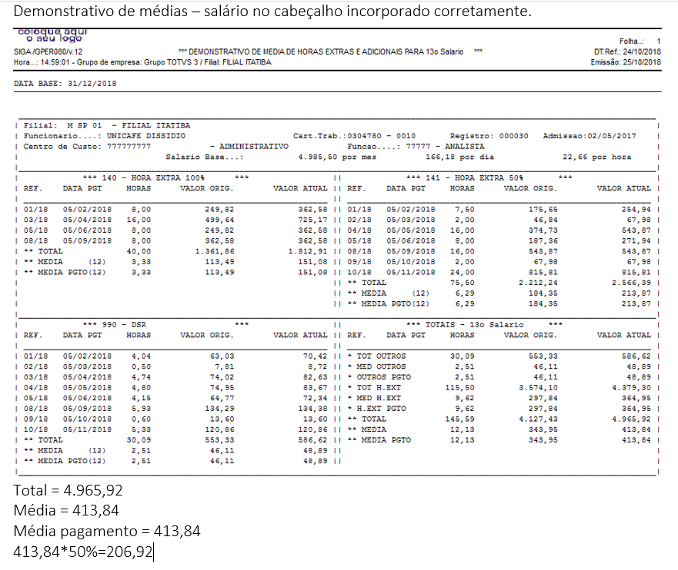
Cálculo 13º 1ª Parcela

Slide 41
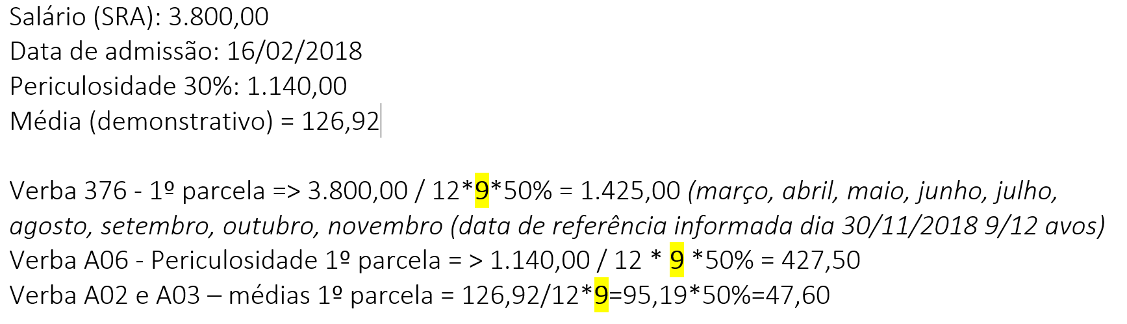
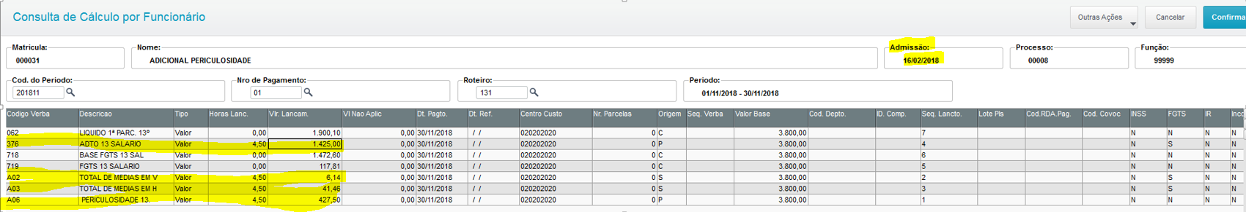
Cálculo 13º 1ª Parcela
Calculo para empregado admitido no ano com médias e Periculosidade não incorpora salario

Slide 42
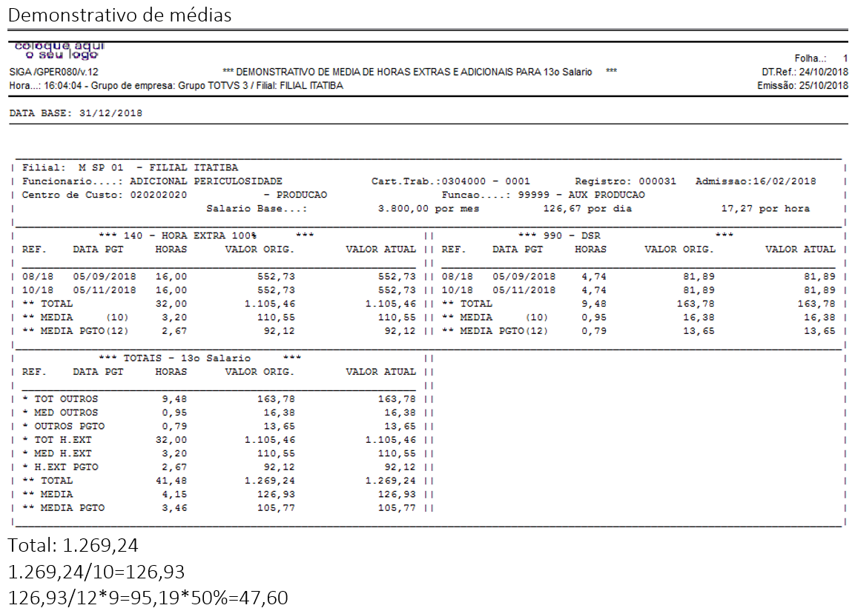
Cálculo 13º 1ª Parcela

Slide 43
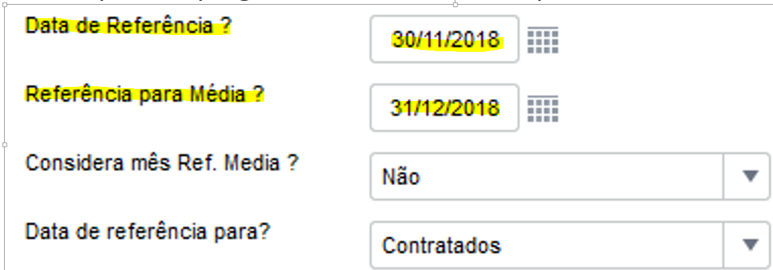
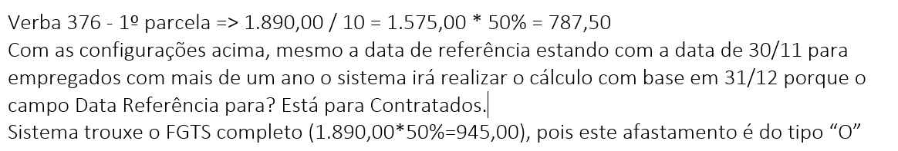
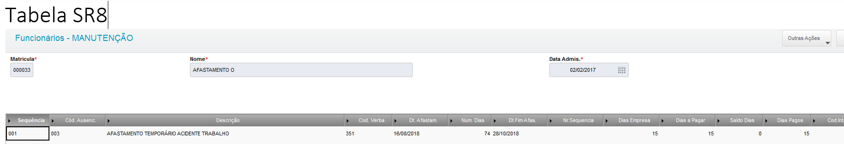
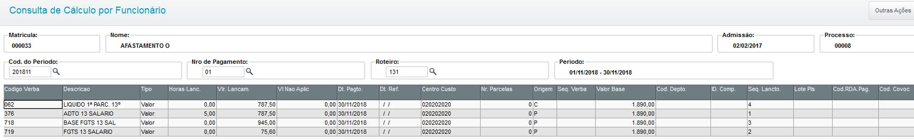
Cálculo 13º 1ª Parcela
Calculo para empregado com afastamento tipo O

Slide 44
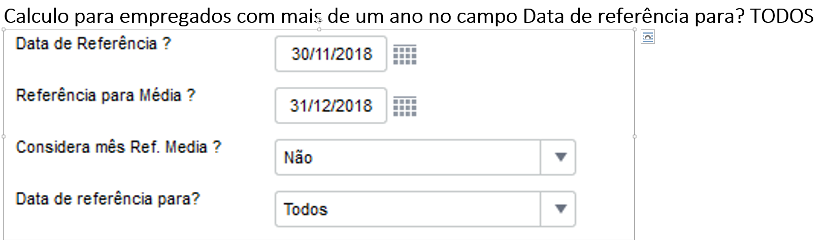
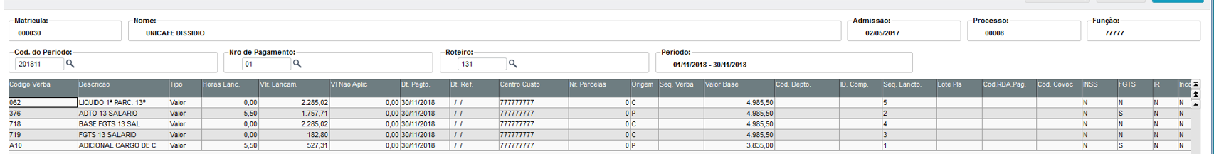
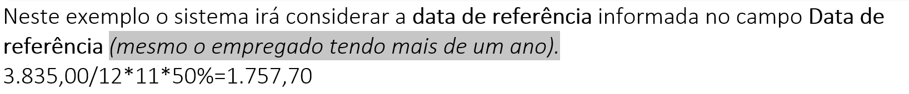
Cálculo 13º 1ª Parcela

Slide 45
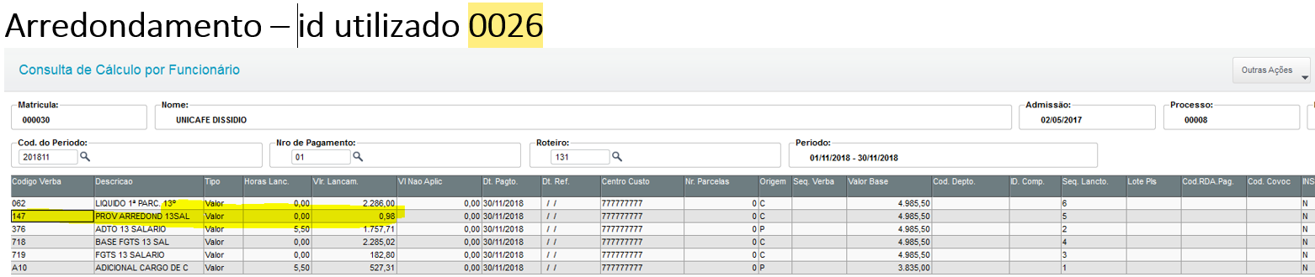
Cálculo 13º 1ª Parcela
Arredondamento
Grupo de perguntas do cálculo

Slide 46
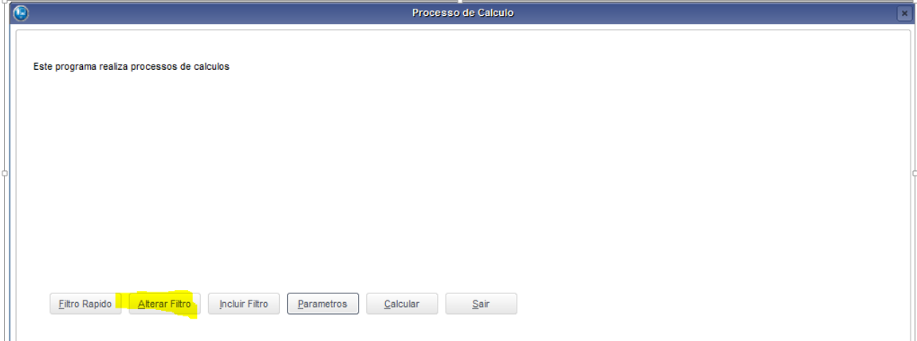
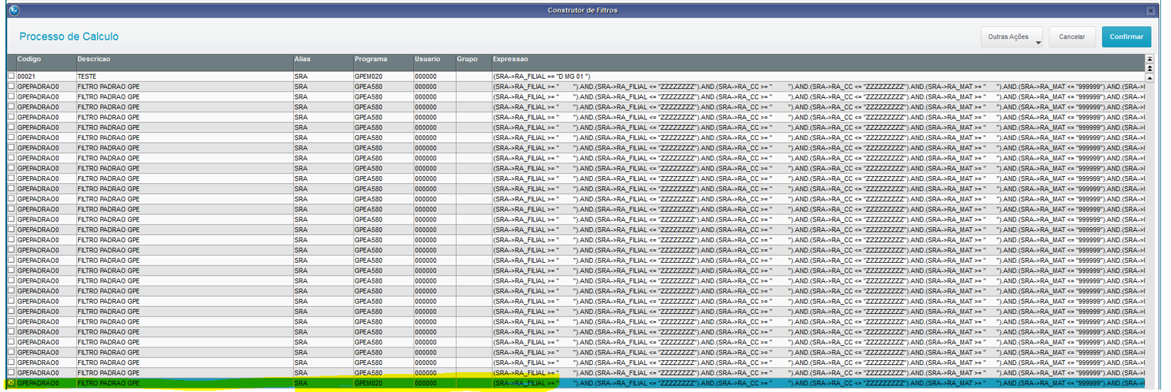
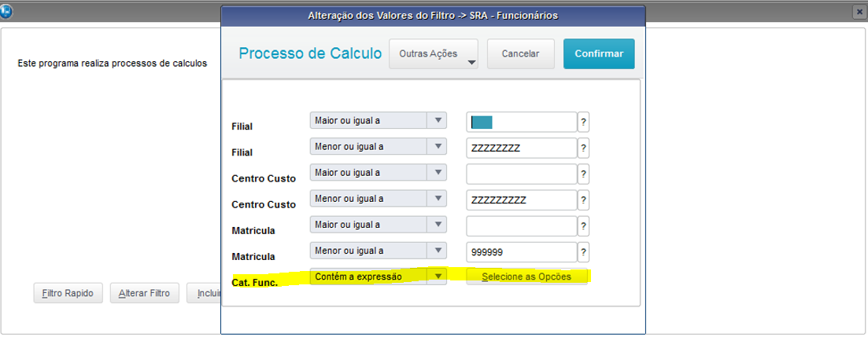
Cálculo 13º 1ª Parcela
Dica
Se o sistema pagar o 13º para estagiários, por exemplo. Deverá incluir um filtro no cálculo para que o sistema não calcule, ou então, criar um processo para alocar apenas os estagiários.

Slide 47
08
Consulta Cálculo

Slide 48
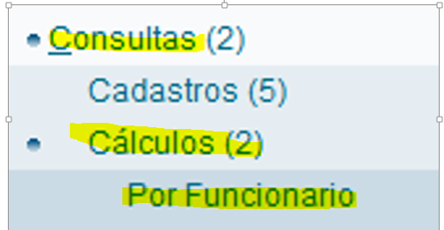
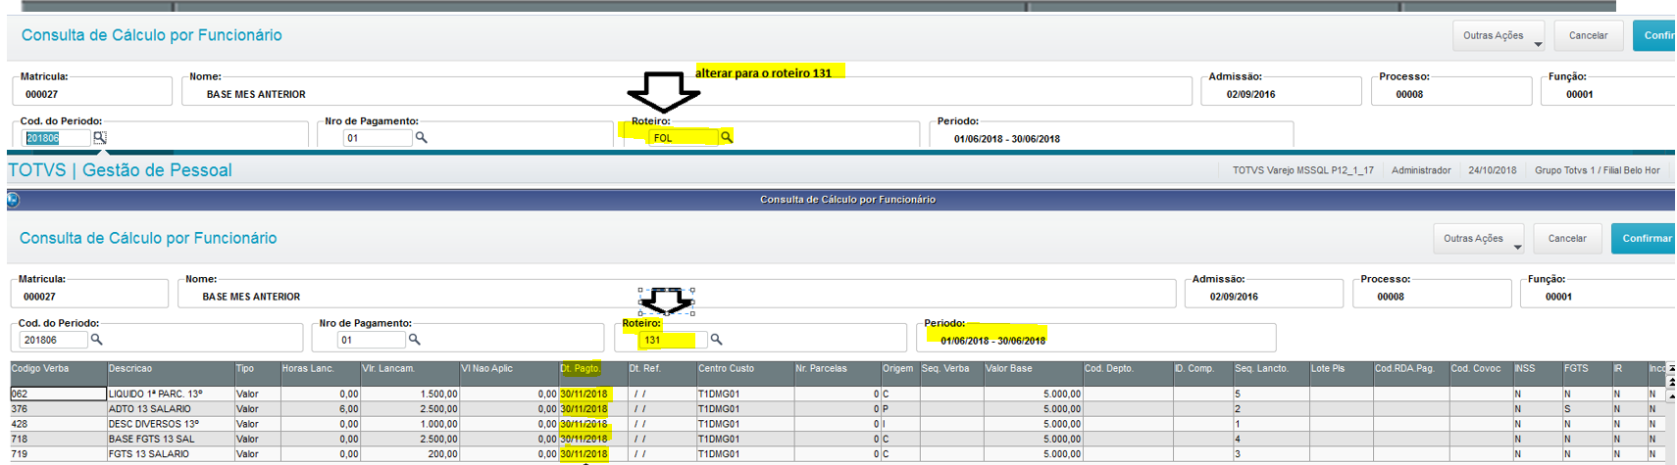
Consulta Cálculo
Consulta do cálculo realizado
Atualização / Definição de cálculo / consulta / Calculo
Rotina: GPEA090
Tabela: SRC “ Lançamento Mensal”
Para consultar o cálculo realizado deverá ir na rotina: Consulta / Calculo / por funcionário / botão visualizar
No campo Roteiro digitar 131, não é possível realizar alteração nesta rotina.
DICA: Se a data de pagamento estiver errada como no exemplo acima (período 01/06 a 30/06 e pgto 30/11/2018), ocorre porque a data de pagamento no cadastro de períodos (mês 06) foi configurada errada, para ajustar, entrar no cadastro de período, alterar a data de pagamento e realizar o cálculo novamente.

Slide 49
09
Médias

Slide 50
Médias
O cálculo das Médias de horas extras para 13º salário é executado conforme abaixo:
É feita uma varredura no arquivo de Acumulados Anuais (SRD), selecionando as verbas que possuem incidência “Sim” para Média 13º salário.
Cada verba selecionada é analisada, valorizada e acumulada conforme os seguintes critérios:
Se a verba não possuir quantidade de horas ou dias, seu valor será conservado;
Se o campo "Tipo" da verba for igual a "D" (dias), a quantidade será multiplicada pelo Salário-Base-Dia, resultando no Valor Atual da mesma;
Se a verba possuir quantidade e o campo "Tipo" não for igual a "D" (dias), a quantidade será multiplicada pelo Salário-Base-Hora, resultado no Valor Atual da mesma;
Para encontrar o valor final da média (aquele que deve ser pago) deverá:
Somar a média total (do ano) dividir por 12 (doze) e o resultado deverá ser multiplicado pelo número de avos de direito do funcionário.

Slide 51
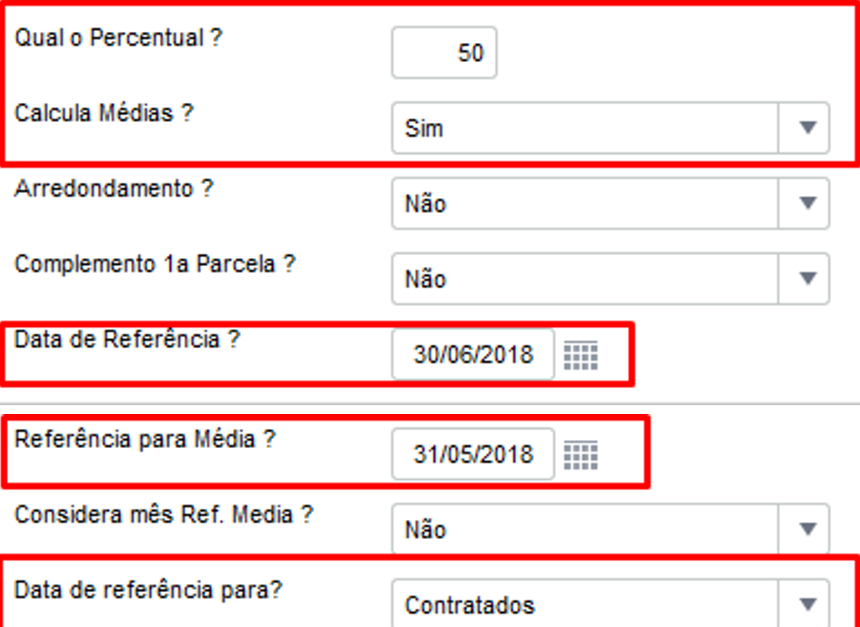
Médias
Algumas considerações sobre médias:
PRIMEIRO CENÁRIO – funcionário com mais de 1 ano.
MV_MEDDIRE = N
Cadastro de sindicatos / aba médias = 0
Cadastro de verbas / aba médias = S
Quando o funcionário tem mais de 1 ano de empresa, normalmente, a empresa considera para pagamento da 1 parcela, 12/12 de salário do funcionário, basicamente, se o funcionário ganha R$1.000,00, receberá como 1 parcela, R$500,00.

Slide 52
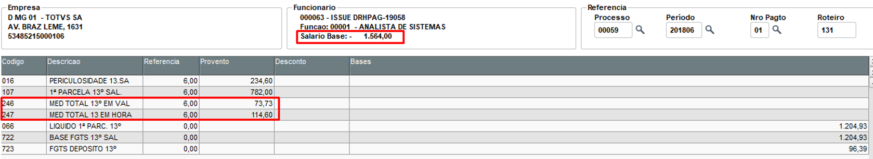
Médias
Data de Referência (30/06/2018) + Data de referência para? (Contratados).
Nesse caso, apenas para funcionários admitidos durante o ano de 2018, será considerado 30/06. Para os funcionários admitidos antes de 2018, será considerado 31/12, ou seja 12/12.
Data de Referência para médias = 31/05/2018.
Com essa data, o sistema apurará as médias até o mês 05/2018.
Soma verba 246 + 246 => 73,73+114,60=188,33 valor das médias na primeira parcela.

Slide 53
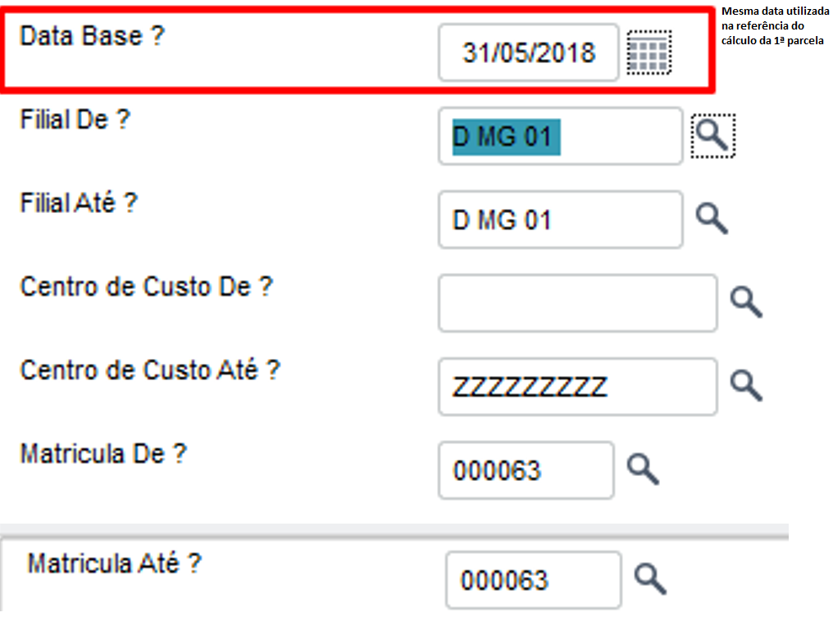
Médias
Demonstrativo de médias

Slide 54


Médias
Demonstrativo de médias
É importante separar os conceitos apuração das médias e o pagamento das médias.
1 – no cálculo, serão considerados 50% 12/12, ou 6/12.
2 - no relatório de médias, a média de pagamento está considerando 5/12, por ser extraído com database de 31/05.
Nesse caso, o valor a ser pago para o funcionário não é 156,95 (corresponde a 5/12 avos sendo 376,66/12*5=156,94), mas, R$188,33.
Memória de cálculo
1.883,30 / 5 = 376,66 (apuração das médias, referente a 5 meses).
376,66 / 12 * 6 = 188,33 (pagamento das médias, referente a 6 meses por conta da data de referência que está informada nos parâmetros do cálculo, que é 30/06/2018).

Slide 55

Médias
SEGUNDO CENÁRIO – funcionário com menos de 1 ano.
MV_MEDDIRE = N
Cadastro de sindicatos / aba médias = 0
Cadastro de verbas / aba médias = S
Funcionário admitido em 26/02/2018
A pergunta do cálculo está preenchida com “Contratados”, logo os avos desse funcionário serão proporcionalizados.
Utilizando os mesmos parâmetros para cálculo do exemplo anterior, temos: (verba 246+247=>77,47+49,29=126,76)
Funcionário com 4 avos de direito
Fevereiro – não considera, pois foi admitido dia 26.
Março
Abril
Maio
Junho
Cálculo Primeira Parcela: 1.564 / 12 * 4 * 50% = 260,67 (verba 107)

Slide 56

Médias
Demonstrativo de médias
Como a data base está 31/05, o relatório de médias apurou 3 avos (de Março a Maio).
Porém o pagamento são 4 avos, a data de referência está com data de 30/06/2018
Então temos:
2.281,68 / 3 (Março, Abril e Maio) = 760,57
760,57/12*3=190,14
760,57 / 12 * 4 = 253,52 (referente aos meses março, a junho – Data referência 30/06)
253,52 * 50% = 126,76
Se somarmos as verbas 246 e 247, temos exatamente esse valor.

Slide 57
Médias
Demonstrativo de médias
Para conferência do demonstrativo das médias
Deixar a pergunta “Mês para média = Não”
Se deixar sim o sistema considera verbas lançadas e calculadas no mês.
No caso de dezembro, o valor de médias apurado será gerado no momento do cálculo da folha de pagamento com a pergunta “Complementa 13º Salário = SIM.
Lembrando que existe o Mnemônico P_INCCOMPL permite considerar verbas de valor que incorporam ao salário no roteiro FOL para o cálculo do complemento da 2ª parcela do 13º.
.

Slide 58
10
Rescisão após cálculo 1ª parcela

Slide 59
Rescisão após o cálculo da primeira parcela
Sistema utiliza dois identificadores de cálculo, 1415 quando a rescisão é dentro do mês ou 0116 quando a rescisão é fora do mês.
Configuração da verba com id 1415
Tipo do Cod (RV_TIPOCOD) = 2-Desconto
Tipo Verba(RV_TIPO) = V- Valor
Id p/Calculo(RV_CODFOL = 1415
FGTS (RV_FGTS) = N - não
Ref a 13(RV_REF13) = S - Sim
http://tdn.totvs.com/pages/releaseview.action?pageId=269423500
Configuração da verba id 0116
Tipo do Cod (RV_TIPOCOD) = 2-Desconto
Tipo Verba(RV_TIPO) = V- Valor
Id p/Calculo(RV_CODFOL = 0116
FGTS (RV_FGTS) = S - sim
Ref a 13(RV_REF13) = S - Sim
Exemplo data de pagamento da primeira parcela dia 20/11/2018 data da demissão dia 21/11/2018 sistema irá calcular na rescisão o id. 1415.
Se a demissão ocorrer na data de 01/12/2018 sistema irá calcular o id 0116.
.

Slide 60


Rescisão após o cálculo da primeira parcela
As verbas precisam estar com sim para referente 13º
Exemplo:
Id 1415
Id 0116
.

Slide 61


Rescisão após o cálculo da primeira parcela

Slide 62

Rescisão após o cálculo da primeira parcela

Slide 63
11
Pagamento de 1ª parcela de 13º nas Férias no mesmo mês do pagamento do roteiro 131

Slide 64
Pagamento da primeira parcela de 13º nas férias
Para que o sistema entenda o pagamento nas férias, e não calcule novamente no processamento do roteiro 131, primeiro deve realizar a integração do roteiro FER para depois calcular o roteiro 131.

Slide 65
12
Relatórios – Recibo e folha de pagamento / Ficha financeira / Provisão

Slide 66


Relatórios - Recibo de pagamento - Folha de pagamento – Ficha Financeira – Provisão
Recibo de pagamento e Folha de pagamento são impressos a partir do Roteiro 131, a primeira parcela não integra com a folha de pagamento.
Relatório folha de pagamento
Relatórios / Periódicos / Folha de pagamento
Rotina GPER106 / GPER040

Slide 67


Relatórios - Recibo de pagamento - Folha de pagamento – Ficha Financeira – Provisão
Recibo de pagamento
Relatórios / Recibos/cheques / Recibo de pagamento
Rotina: GPER030

Slide 68


Relatórios - Recibo de pagamento - Folha de pagamento – Ficha Financeira – Provisão
Ficha financeira
A ficha financeira serve como base para conferir o cálculo no caso de algumas matriculas não estarem sendo calculadas.
Nos parâmetros é solicitado o roteiro que deseja realizar a impressão é possível selecionar mais de um roteiro.
No caso de pagamento de primeira parcela nas férias a gravação é no roteiro FOL.
Relatórios / lançamentos / ficha financeira
Rotina: GPER270
Outras ações / parâmetros

Slide 69

Relatórios - Recibo de pagamento - Folha de pagamento – Ficha Financeira – Provisão
Ficha financeira

Slide 70


Relatórios - Recibo de pagamento - Folha de pagamento – Ficha Financeira – Provisão
Relatório de provisão
Miscelânea / calculo / provisão
Rotina: GPEA070
Outras Ações / Calculo / Outras ações / parâmetros
A pergunta Desconta 1º parcela de 13º é opcional, pois a baixa de provisão será realizada somente após o cálculo da segunda parcela de 13º roteiro 132.
Caso a empresa opte por descontar a 1º parcela será utilizado o identificador de cálculo 0678.

Slide 71
13
Contabilização

Slide 72

Contabilização
Contabilização na versão 12 para o roteiro 131
Para realizar a contabilização do roteiro 131, no cadastro do roteiros de cálculo, existe o campo “RY_CONTAB”, Contabiliza? “sim” ou “não”.
Para realizar a contabilização este campo deverá estar com sim.
.

Slide 73


Contabilização
Contabilização na versão 12 para o roteiro 131.
Ao contabilizar sistema irá apresentar a tela abaixo:
.

Slide 74
14
Fechamento

Slide 75


Fechamento
Fechamento
Fechamento ou integração da primeira parcela?
Miscelânea / Fechamento / período
Rotina: GPEM120
Na versão 12 para a rotina de 13º salário, roteiro 131 por padrão, deverá ser realizado o fechamento, não sendo necessário fazer a integração.
.

Slide 76
15
Fontes e tabelas envolvidas

Slide 77
Fontes e tabelas envolvidas
Fontes
GPEXC131
GPEXMED
GPER080
GPEXCIMP
GPEXIDC
GPEXIDC1
GPROTBRA
GPFO2BRA
GPEXCALC
GPEXCAL1
GPEXCAL2
GPEXCAL3
GPEXINI
GPEXFORM
GPEXFUN
GPEXFUN1
GPEXMNE
GPEM020
GPFORBRA
GPMNEBRA
GPFORBRA
GPFO1BRA
GPEXFTAB
GPEXSRV
.

Slide 78
Fontes e tabelas envolvidas
Tabelas
SRA - Cadastro de funcionários
SRV - Cadastro de verbas
SRC - Movimento Mensal
SRD - Movimento Acumulado
RCJ - Cadastro de Processos
RCH/RFQ/RCF/RCG – Cadastro de Períodos
RCM – Tipo de ausências
SR8 – Ausências
RGB – Lançamento por funcionários
SRT – Provisão
SRZ – Contabilização
SRQ – Beneficiários

Slide 79
16
Documentação

Slide 80
Documentação
Documentação completa:
Manual: http://tdn.totvs.com/pages/releaseview.action?pageId=275474593
Calculo 1º parcela 13º: http://tdn.totvs.com/pages/releaseview.action?pageId=268596449
eSocial http://tdn.totvs.com/display/public/PROT/eSocial+%7C+Protheus+-+Entregas+Legais
.

Slide 81
OBRIGADO
Bruno C. Erdei e Victor Neves Dátilo
Suporte Protheus RH

